Slide 1

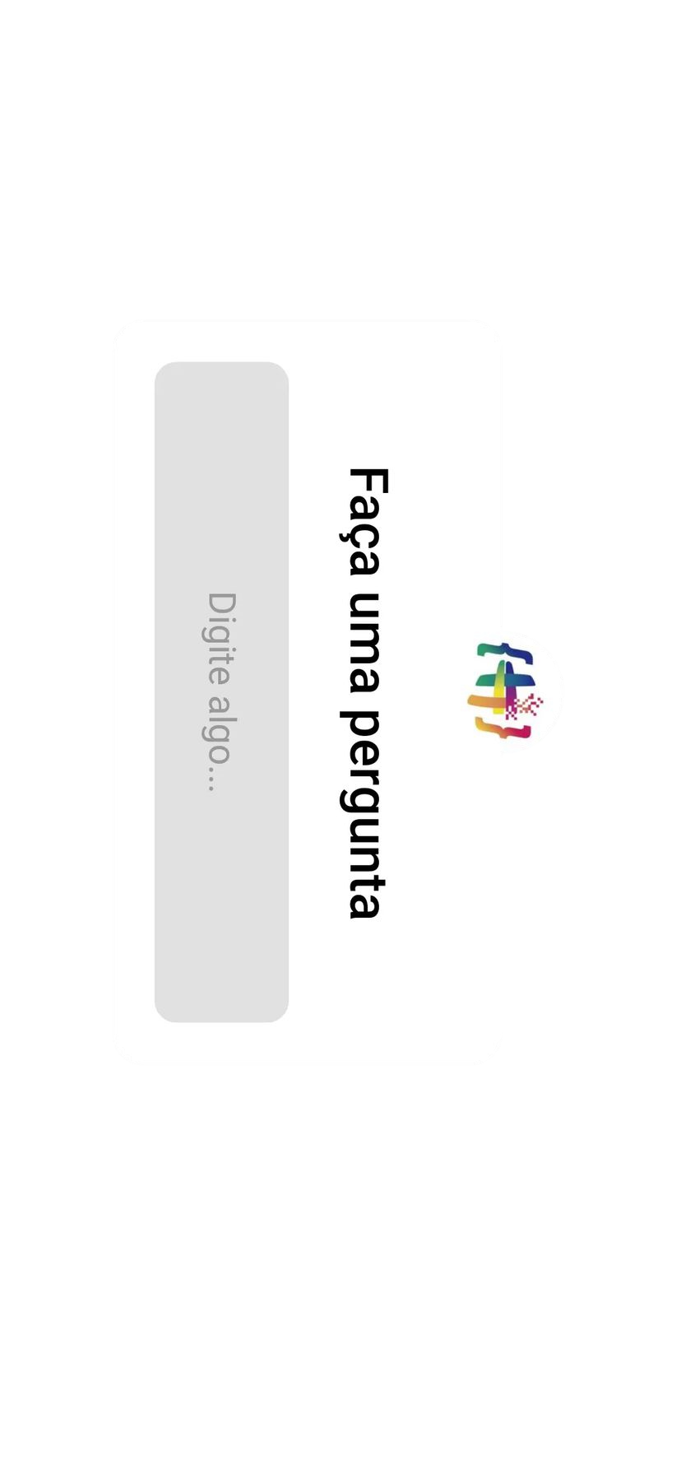
DEBATENDO SOBRE O APRENDIZADO
Aprender é permitir que o nosso algoritmo busque padrões nos dados que poderão ser usados para prever comportamentos futuros
O QUE É O
APRENDIZADO?

Slide 2

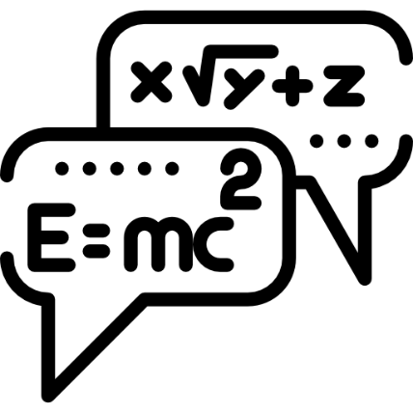
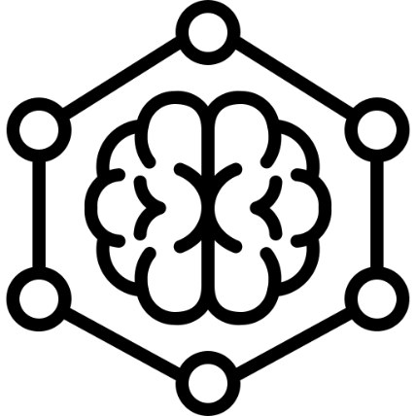
DEBATENDO SOBRE O APRENDIZADO
Aprender é permitir que o nosso algoritmo busque padrões nos dados que poderão ser usados para prever comportamentos futuros
O QUE É O
APRENDIZADO?

Slide 3

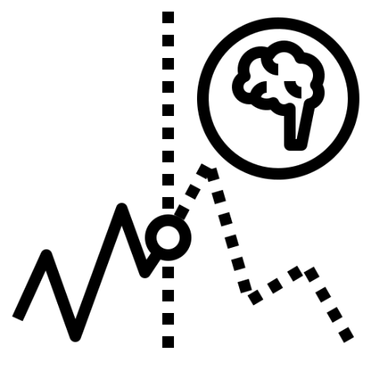
DEBATENDO SOBRE O APRENDIZADO
Aprender é permitir que o nosso algoritmo busque padrões nos dados que poderão ser usados para prever comportamentos futuros
O QUE É O
APRENDIZADO?

Slide 4
DEBATENDO SOBRE O APRENDIZADO
Aprender é permitir que o nosso algoritmo busque padrões nos dados que poderão ser usados para prever comportamentos futuros
O QUE É O
APRENDIZADO?
APRENDER É DIFERENTE DE DECORAR!

Slide 5
DEBATENDO SOBRE O APRENDIZADO
Aprender é permitir que o nosso algoritmo busque padrões nos dados que poderão ser usados para prever comportamentos futuros
O QUE É O
APRENDIZADO?
APRENDER É DIFERENTE DE DECORAR!
Só funciona para esses dados: DECOROU!

Slide 6
DEBATENDO SOBRE O APRENDIZADO
Aprender é permitir que o nosso algoritmo busque padrões nos dados que poderão ser usados para prever comportamentos futuros
O QUE É O
APRENDIZADO?
APRENDER É DIFERENTE DE DECORAR!
Performa bem para novos dados: APRENDEU!
Só funciona para esses dados: DECOROU!

Slide 7
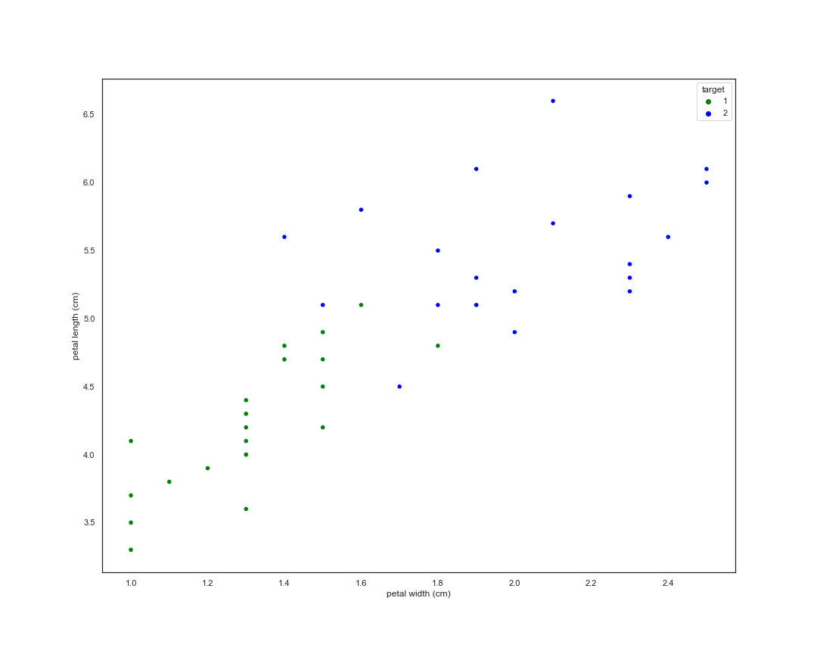
DEBATENDO SOBRE O APRENDIZADO
O QUE É O
APRENDIZADO?

Slide 8
DEBATENDO SOBRE O APRENDIZADO
O QUE É O
APRENDIZADO?

Slide 9
DEBATENDO SOBRE O APRENDIZADO
O QUE É O
APRENDIZADO?

Slide 10
DEBATENDO SOBRE O APRENDIZADO
O QUE É O
APRENDIZADO?
é fraude
não é fraude

Slide 11




DEBATENDO SOBRE O APRENDIZADO
O QUE É O
APRENDIZADO?
é fraude
não é fraude

Slide 12
DEBATENDO SOBRE O APRENDIZADO
O QUE É O
APRENDIZADO?
é fraude
não é fraude

Slide 13
DEBATENDO SOBRE O APRENDIZADO
O QUE É O
APRENDIZADO?

Slide 14
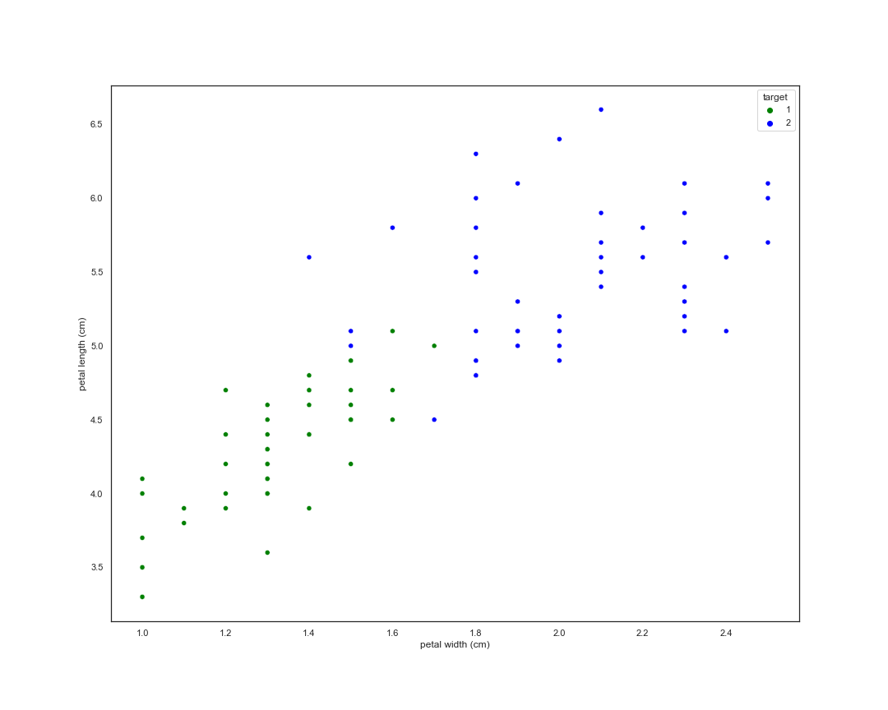
DEBATENDO SOBRE O APRENDIZADO
O QUE É O
APRENDIZADO?

Slide 15
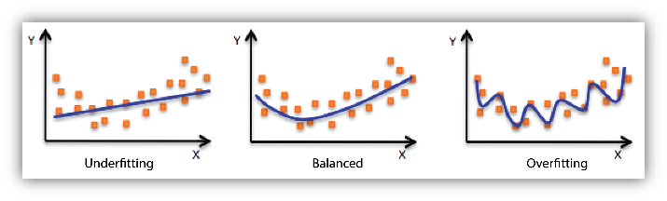
DEBATENDO SOBRE O APRENDIZADO
O QUE É O
APRENDIZADO?
Notes:
https://docs.aws.amazon.com/machine-learning/latest/dg/model-fit-underfitting-vs-overfitting.html

Slide 16

DEBATENDO SOBRE O APRENDIZADO
Não, Machine Learning será útil se:
ML SEMPRE VAI SER A MELHOR ALTERNATIVA?
Temos dados disponíveis

Slide 17

DEBATENDO SOBRE O APRENDIZADO
Não, Machine Learning será útil se:
ML SEMPRE VAI SER A MELHOR ALTERNATIVA?
Temos dados disponíveis
Existe um padrão nos dados

Slide 18

DEBATENDO SOBRE O APRENDIZADO
Não, Machine Learning será útil se:
ML SEMPRE VAI SER A MELHOR ALTERNATIVA?
Temos dados disponíveis
Existe um padrão nos dados
O problema a ser resolvido está bem definito

Slide 19
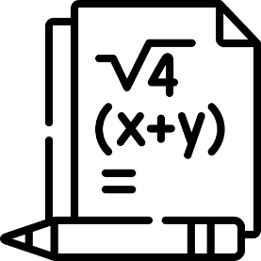
DEBATENDO SOBRE O APRENDIZADO
Não, Machine Learning será útil se:
ML SEMPRE VAI SER A MELHOR ALTERNATIVA?
Temos dados disponíveis
Existe um padrão nos dados
O problema a ser resolvido está bem definito
Não existe uma fórmula matemática para determinar o resultado

Slide 20
DEBATENDO SOBRE O APRENDIZADO
Não, Machine Learning será útil se:
QUAL A QUANTIDADE IDEAL DE DADOS?
Temos dados disponíveis
Existe um padrão nos dados
O problema a ser resolvido está bem definito
Não existe uma fórmula matemática para determinar o resultado

Slide 21


DEBATENDO SOBRE O APRENDIZADO
QUAL A QUANTIDADE IDEAL DE DADOS?
Temos dados disponíveis

Slide 22
DEBATENDO SOBRE O APRENDIZADO
QUAL A QUANTIDADE IDEAL DE DADOS?
50% COROA
50% CARA
Temos dados disponíveis

Slide 23
DEBATENDO SOBRE O APRENDIZADO
QUAL A QUANTIDADE IDEAL DE DADOS?
COROA
Temos dados disponíveis
CARA

Slide 24
DEBATENDO SOBRE O APRENDIZADO
QUAL A QUANTIDADE IDEAL DE DADOS?
COROA e COROA
CARA e
COROA
Temos dados disponíveis
CARA e CARA

Slide 25

DEBATENDO SOBRE O APRENDIZADO
QUAL A QUANTIDADE IDEAL DE DADOS?
Amostra suficientemente grande!
50% COROA
50% CARA
Temos dados disponíveis

Slide 26

DEBATENDO SOBRE O APRENDIZADO
QUAL A QUANTIDADE IDEAL DE DADOS?
Em geral, não temos controle sobre o tamanho da base
50% COROA
50% CARA
Temos dados disponíveis

Slide 27

DEBATENDO SOBRE O APRENDIZADO
QUAL A QUANTIDADE IDEAL DE DADOS?
A quantidade que estiver disponível no cliente / empresa

Slide 28
DEBATENDO SOBRE O APRENDIZADO
Não, Machine Learning será útil se:
COMO EU VOU SABER SE EXISTE UM PADRÃO?
Temos dados disponíveis
Existe um padrão nos dados
O problema a ser resolvido está bem definito
Não existe uma fórmula matemática para determinar o resultado

Slide 29

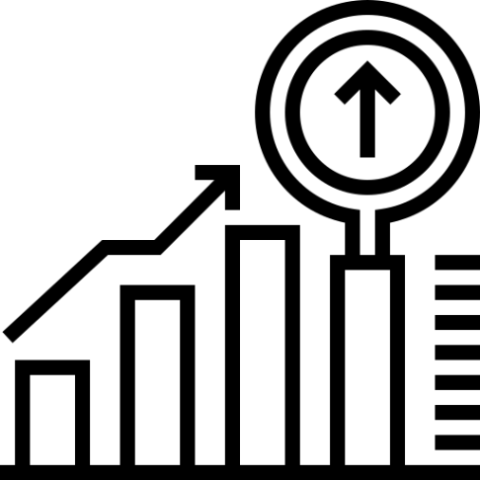
DEBATENDO SOBRE O APRENDIZADO
Depende! Você, como cientista, precisa conseguir ponderar o tempo gasto para implementar essa melhoria no seu algoritmo com o resultado que ela vai trazer!
QUANDO PARAR DE MELHORAR O MODELO?

Slide 30
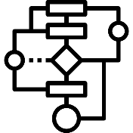



Escolhendo o melhor modelo de Machine Learning
O QUE É O
APRENDIZADO?
Erro
Tempo
ALGORITMOS
1
TRATAMENTO DE DADOS
N
SELEÇÃO DE VARIÁVEIS
N
AJUSTE DE PARÂMETROS
N
Meramente ilustrativo, apenas para fins didáticos

Slide 31
Escolhendo o melhor modelo de Machine Learning
O QUE É O
APRENDIZADO?
Erro
Tempo
ALGORITMOS
1
1
TRATAMENTO DE DADOS
N
S
SELEÇÃO DE VARIÁVEIS
N
N
AJUSTE DE PARÂMETROS
N
N
Meramente ilustrativo, apenas para fins didáticos

Slide 32
Escolhendo o melhor modelo de Machine Learning
O QUE É O
APRENDIZADO?
Erro
Tempo
ALGORITMOS
1
1
1
TRATAMENTO DE DADOS
N
S
S
SELEÇÃO DE VARIÁVEIS
N
N
S
AJUSTE DE PARÂMETROS
N
N
N
Meramente ilustrativo, apenas para fins didáticos

Slide 33
Escolhendo o melhor modelo de Machine Learning
O QUE É O
APRENDIZADO?
Erro
Tempo
ALGORITMOS
1
1
1
2
2
3
4
5
6
TRATAMENTO DE DADOS
N
S
S
S
S
S
S
S
S
SELEÇÃO DE VARIÁVEIS
N
N
S
S
S
S
S
S
S
AJUSTE DE PARÂMETROS
N
N
N
N
S
S
S
S
S
Meramente ilustrativo, apenas para fins didáticos

Slide 34
Escolhendo o melhor modelo de Machine Learning
O QUE É O
APRENDIZADO?
Erro
Tempo
ALGORITMOS
1
1
1
2
2
3
4
5
6
TRATAMENTO DE DADOS
N
S
S
S
S
S
S
S
S
SELEÇÃO DE VARIÁVEIS
N
N
S
S
S
S
S
S
S
AJUSTE DE PARÂMETROS
N
N
N
N
S
S
S
S
S
Meramente ilustrativo, apenas para fins didáticos

Slide 35
Escolhendo o melhor modelo de Machine Learning
O QUE É O
APRENDIZADO?
Erro
Tempo
Muito esforço para pouco retorno
ALGORITMOS
1
1
1
2
2
3
4
5
6
TRATAMENTO DE DADOS
N
S
S
S
S
S
S
S
S
SELEÇÃO DE VARIÁVEIS
N
N
S
S
S
S
S
S
S
AJUSTE DE PARÂMETROS
N
N
N
N
S
S
S
S
S
Meramente ilustrativo, apenas para fins didáticos

Slide 36

Escolhendo o melhor modelo de Machine Learning
O QUE É O
APRENDIZADO?
Erro
Tempo
Muito esforço para pouco retorno
ALGORITMOS
1
1
1
2
2
3
4
5
6
TRATAMENTO DE DADOS
N
S
S
S
S
S
S
S
S
SELEÇÃO DE VARIÁVEIS
N
N
S
S
S
S
S
S
S
AJUSTE DE PARÂMETROS
N
N
N
N
S
S
S
S
S
Meramente ilustrativo, apenas para fins didáticos

Slide 37
Escolhendo o melhor modelo de Machine Learning
O QUE É O
APRENDIZADO?
Erro
Tempo
Muito esforço para pouco retorno
ALGORITMOS
1
1
1
2
2
3
4
5
6
TRATAMENTO DE DADOS
N
S
S
S
S
S
S
S
S
SELEÇÃO DE VARIÁVEIS
N
N
S
S
S
S
S
S
S
AJUSTE DE PARÂMETROS
N
N
N
N
S
S
S
S
S
Meramente ilustrativo, apenas para fins didáticos

